Slide 1
Những hình ảnh dưới đây khiến cho em nhớ đến quốc gia nào?

Slide 2
BÀI 9: TRUNG QUỐC TỪ THỜI CỔ ĐẠI ĐẾN THẾ KỈ VII
MỤC TIÊU CẦN ĐẠT
- Giới thiệu được những đặc điểm về điều kiện tự nhiên của Trung Quốc thời cổ đại.
- Mô tả được sơ lược quá trình thống nhất lãnh thổ và sự xác lập chế độ phong kiến ở Trung Quốc dưới thời Tần Thủy Hoàng.
- Xây dựng được trục thời gian từ thời Hán, Nam Bắc triều đến nhà Tùy.
- Nêu được những thành tựu chủ yếu của nền văn minh Trung Quốc thời cổ đại.

Slide 3
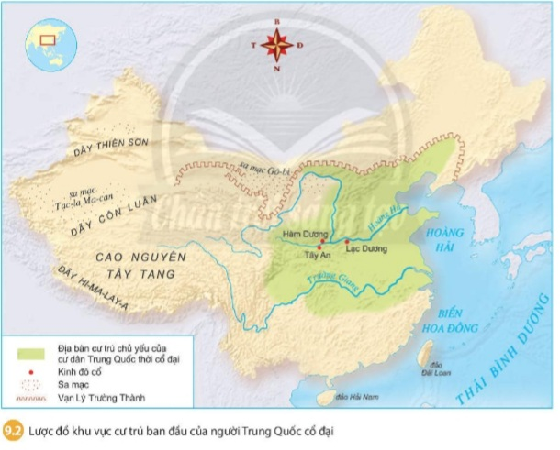
BÀI 9: TRUNG QUỐC TỪ THỜI CỔ ĐẠI ĐẾN THẾ KỈ VII
1. Điều kiện tự nhiên của Trung Quốc cổ đại

Slide 4
H. Theo em, sông Hoàng Hà và sông Trường Giang đã tác động như thế nào đến cuộc sống của cư dân Trung Quốc thời cổ đại ?
? Thuận lợi
? Khó khăn

Slide 5
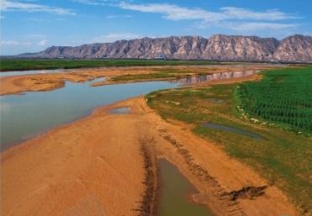
Dân Trung Quốc có câu “một bát nước sông Hoàng Hà, nửa bát là phù sa”; trung bình 1m³ nước sông Hoàng Hà chứa 34 gam phù sa (sông Nin là 1g/1m³ phù sa, sông Colorado 13g/1m³ phù sa.

Slide 6
- Hoàng Hà và Trường Giang là hai con sông lớn, phù sa của nó bồi tụ nên các đồng bằng rộng lớn, phì nhiêu, thuận lợi cho phát triển nông nghiệp nhưng cũng gây ra nhiều thiên tai.
- Người Trung Hoa đã xây dựng nền văn minh đầu tiên ở đây.

Slide 7
1. Điều kiện tự nhiên của Trung Quốc cổ đại
- Sông Hoàng Hà và Trường Giang:
-> phù sa bồi tụ nên các đồng bằng rộng lớn, phì nhiêu, thuận lợi cho phát triển nông nghiệp nhưng cũng gây ra nhiều thiên tai.
-> Người Trung Hoa đã xây dựng nền văn minh đầu tiên ở đây.

Slide 8
BÀI 9: TRUNG QUỐC TỪ THỜI CỔ ĐẠI ĐẾN THẾ KỈ VII
2. Nhà Tần thống nhất và xác lập chế độ phong kiến ở Trung Quốc

Slide 9
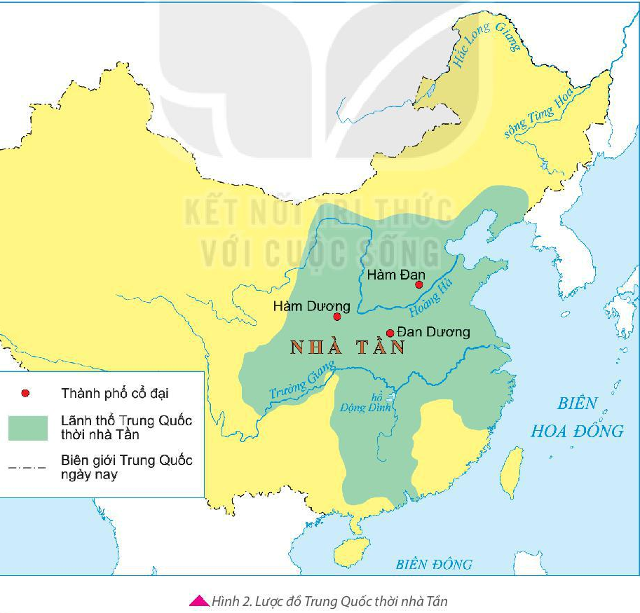

Slide 11
H. Những việc làm của nhà Tần để củng cố sự thống nhất của đất nước?
- Tần Thủy Hoàng tự xưng là hoàng đế.
- Chia đất nước thành các quận, huyện, đặt các chức quan cai quản.
- Áp dụng chế độ đo lường, tiền tệ, chữ viết và pháp luật.

Slide 12
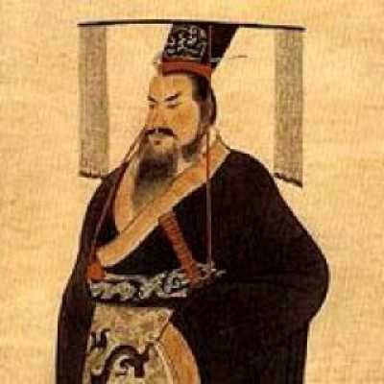
Để tăng sức mạnh quân sự, Tần Thủy Hoàng đã cho người bắt tất cả các trai tráng khỏe mạnh tòng quân. Theo đó, mỗi binh sĩ trong quân đội của Tần Vương phải giết ít nhất 1 quân địch trong mỗi trận chiến.

Slide 13
Nếu binh sĩ nào ra trận mà không giết được kẻ địch nào thì sẽ phải trả giá bằng chính mạng sống của mình. Ngược lại, binh sĩ nào giết được càng nhiều địch thì sẽ được trọng thưởng, thăng cấp và có địa vị ngày càng cao trong quân doanh.

Slide 14
Sau khi Tần Thủy Hoàng đánh bại 6 nước chư hầu, thống nhất thiên hạ và trở thành Hoàng đế đầu tiên trong lịch sử Trung Quốc, người dân ở các nước bại trận bị bắt làm việc như nô lệ hoặc gia nhập quân đội nhà Tần.
Trong thời gian cầm quyền, Tần Thủy Hoàng tiêu chuẩn hóa hệ thống chữ viết. Tuy nhiên, Tần Thủy Hoàng cũng đốt nhiều cuốn sách và chôn sống một số học giả khi thực hiện chính sách ngu dân năm 213 TCN.
Những người nào vi phạm quy định, luật lệ của Tần Thủy Hoàng đều sẽ bị xử tử hoặc giáng xuống làm nô lệ.

Slide 15
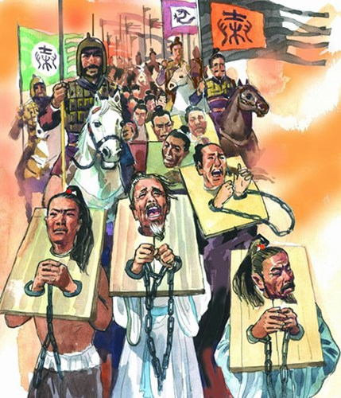
Đến năm 212 TCN, Tần Thủy Hoàng bị các phương sỹ che mờ mắt, bịa đặt nhiều chuyện không đúng sự thật dẫn đến việc ra quyết định sai lầm là “chôn nho” và giết hết các phần tử trí thức.

Slide 16
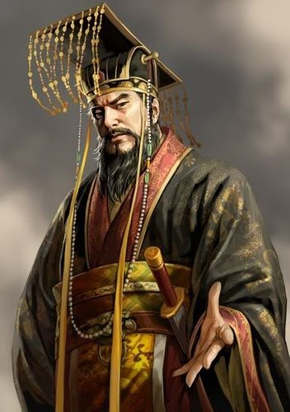
Theo một số ghi chép, do tinh thông ngũ hành nên Tần Thủy Hoàng đã vận dụng điều này để nhấn chìm các nước đối thủ từ đó gây ra động đất ảnh hưởng đến cuộc sống của bách tính.

Slide 17
H. Em có nhận xét gì về chính sách cai trị của Tần Thủy Hoàng?
*Tích cực: Đã thực hiện được nhiều biện pháp để thiết lập bộ máy nhà nước, củng cố đất nước như thống nhất chế độ đo lường, tiền tệ, chữ viết, pháp luật…
*Hạn chế: Thích dùng hình phạt hà khắc để cai trị nhân dân.
Tần Thủy Hoàng - hoàng đế đầu tiên trong lịch sử phong kiến Trung Quốc được đánh giá là vị hoàng đế tàn bạo, độc tài, chuyên chế khét tiếng lịch sử. Tham vọng của vị hoàng đế này là tất cả thần dân đều phải quỳ phục dưới chân mình. Do vậy, chính sách cai trị tàn bạo của Tần Thủy Hoàng được thực hiện rộng rãi trên cả nước suốt thời gian tại vị.

Slide 18
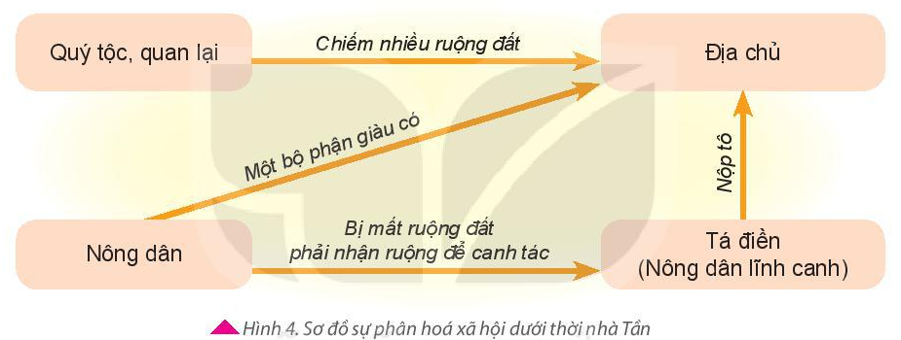

Slide 19
H. Xã hội Trung Quốc đã có sự phân hóa như thế nào?
- Xuất hiện những giai cấp mới:
+ địa chủ
+ Tá điền (nông dân lĩnh canh)

Slide 20
- Năm 221 TCN, Tần Thủy Hoàng đã thống nhất lãnh thổ, lập ra triều đại phong kiến đầu tiên ở Trung Quốc.
- Biệp pháp: Chia đất nước thành các quận, huyện, đặt các chức quan cai quản…
- Sự thay đổi trong xã hội:
Hình thành giai cấp mới (địa chủ - tá điền)

Slide 21
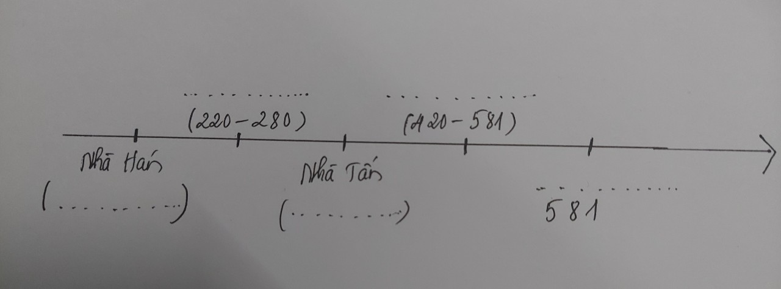
3. Trung Quốc từ thời nhà Hán đến thời nhà Tùy (206 TCN – thế kỉ VII)
Trục thời gian từ thời nhà Hán đến thời nhà Tùy
b
d
e
a
c

Slide 22
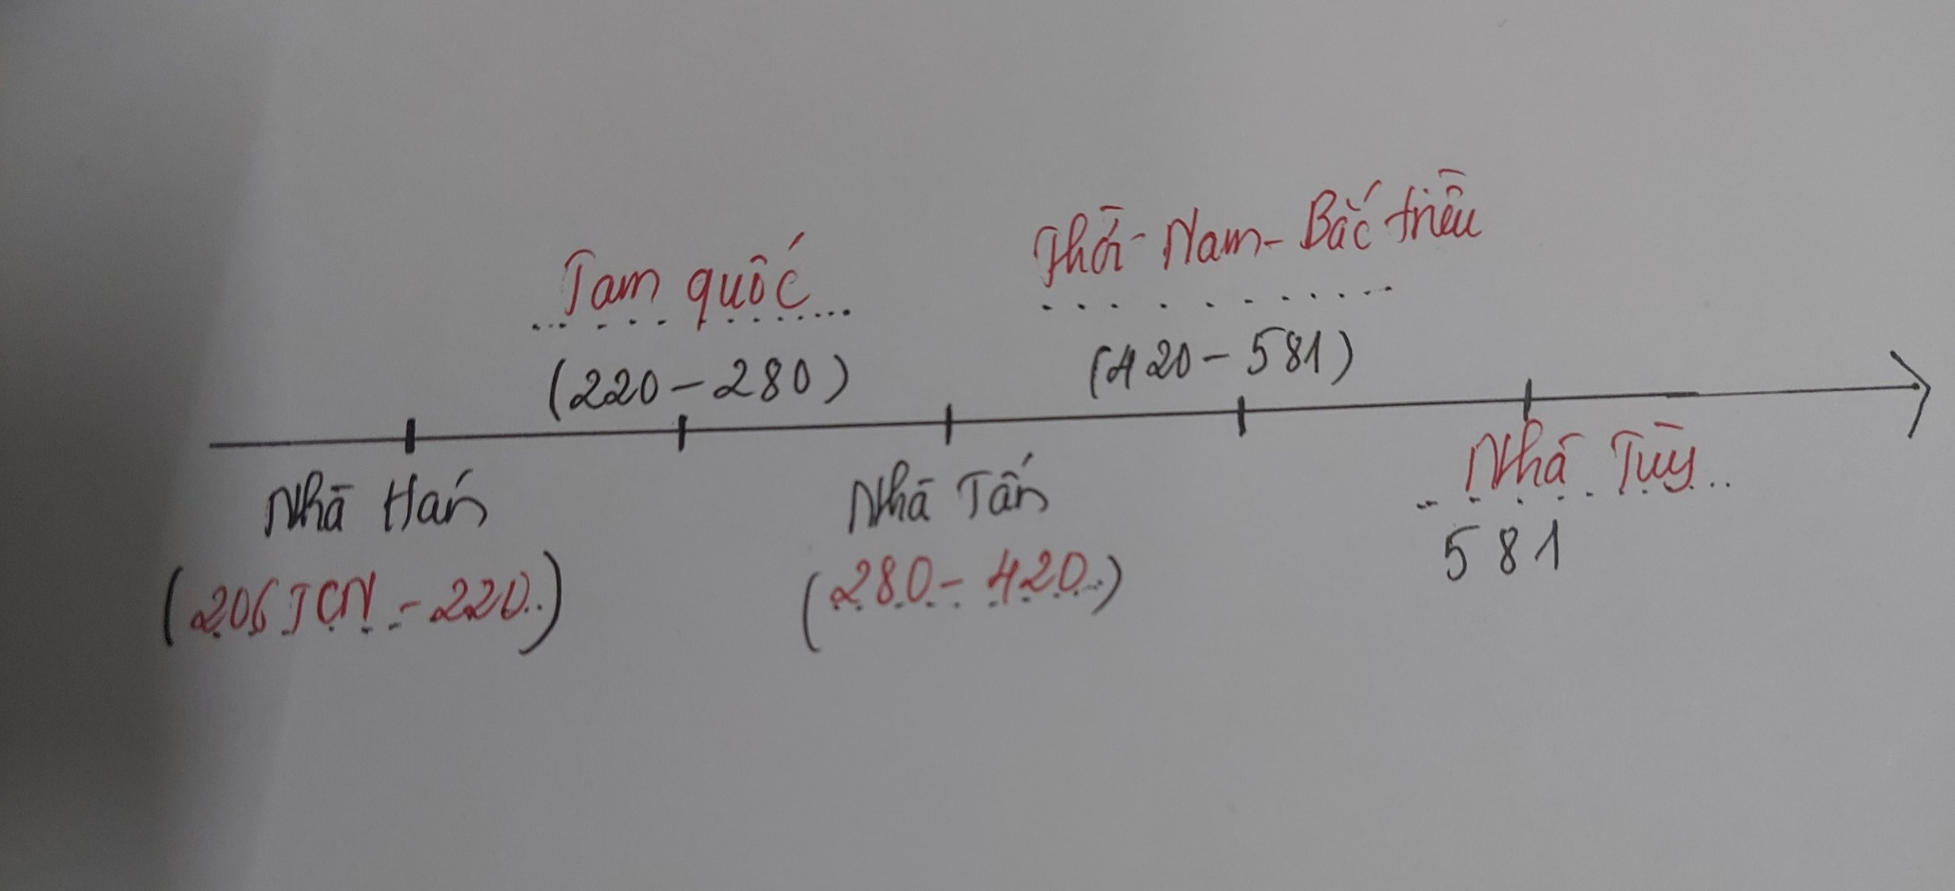
3. Trung Quốc từ thời nhà Hán đến thời nhà Tùy (206 TCN – thế kỉ VII)
Trục thời gian từ thời nhà Hán đến thời nhà Tùy

Slide 23

Xây dựng trục thời gian từ thời nhà Hán đến thời nhà Tùy

Slide 26
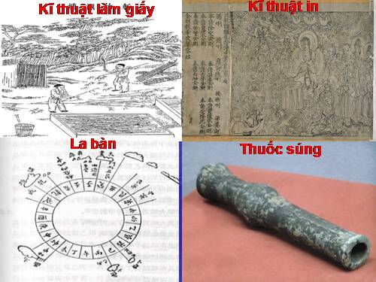

Slide 28
4. Thành tựu nổi bật của văn minh Trung Quốc từ thời cổ đại đến thế kỉ VII
Phiếu học tập
Lĩnh vực | Thành tựu
Chữ viết
Văn học
Tư tưởng
Sử học
Lịch pháp
Khoa học-kĩ thuật
Y học
Kiến trúc
*Nhận xét, đánh giá của em về những thành tựu trên:

Slide 29
Phiếu học tập
Lĩnh vực | Thành tựu
Chữ viết
Văn học
Tư tưởng
Sử học
Lịch pháp
Khoa học-kĩ thuật
Y học
Kiến trúc
Chữ giáp cốt
Tập thơ Kinh Thi
Khổng Tử và Lão Tử
Sử kí của Tư Mã Thiên, Hán thư của Ban Cố
Phát minh ra lịch (kết hợp giữa âm lịch và dương lịch)
Phát minh ra địa động nghi; giấy, thuốc nổ, la bàn, kĩ thuật in).
Hoàng đế nội kinh của Hoa Đà
Vạn lí trường thành...

Slide 30
Trung Quốc thời cổ đại đến thế kỉ VII đã đạt được những thành tựu nổi bật, biểu hiện một nền văn minh phát triển rực rỡ. Đóng góp rất quan trọng đối với văn minh nhân loại…

Slide 31


CỨU LẤY CÁ VOI
Whale Rescue Story

Slide 32



ĐÊM QUA, MỘT CƠN BÃO LỚN ĐÃ XẢY RA NƠI VÙNG BIỂN CỦA CHÚ CÁ VOI
CƠN BÃO ĐÃ CUỐN CHÚ CÁ VOI ĐI XA VÀ SÁNG DẬY CHÚ BỊ MẮC CẠN TRÊN BÃI BIỂN
MỘT ĐÁM MÂY MƯA HỨA SẼ GIÚP CHÚ NẾU CÓ NGƯỜI GIẢI ĐƯỢC CÂU ĐỐ CỦA MÂY MƯA
Subtitle : turn on CC
CÁC EM TRẢ LỜI THẬT ĐÚNG ĐỂ GIÚP CHÚ CÁ VOI TỘI NGHIỆP VỀ NHÀ NHÉ !

Slide 33
Luật chơi
Có 5 câu hỏi, mỗi câu trả lời đúng thì mưa sẽ đổ xuống và nước biển dâng lên, hoàn thành xong 5 câu sẽ cứu được cá voi.
Chú ý vì đây là trò chơi nhân văn nên nếu em không trả lời được thì hãy mời bạn của mình trợ giúp đến khi các em có đáp án đúng để cùng nhau giải cứu cá voi.

Slide 34









Những nhà nước cổ đại đầu tiên của Trung Quốc ra đời ở đâu?
Hạ lưu sông Hoàng Hà và sông Trường Giang.
CƠN MƯA SỐ 1 …

Slide 35
Trung Quốc được thống nhất dưới triều đại nào? Vào năm bao nhiêu?
Nhà Tần. Năm 221.TCN
CƠN MƯA SỐ 2 …

Slide 36
Kể tên các thời kì và các triều đại phong kiến Trung Quốc từ nhà Hán tới nhà Tùy?
Nhà: Hán, Tấn, Tùy
Thời Tam quốc, thời Nam- Bắc triều
CƠN MƯA SỐ 3 …

Slide 37

Quan hệ sản xuất chính được thiết lập dưới thời nhà Tần là
Quan hệ bóc lột của địa chủ với nông dân lĩnh canh.
CƠN MƯA SỐ 4 …

Slide 38
Đây là công trình có tính chất phòng thủ biên giới phía bắc được xây dựng và duy trì bởi nhiều triều đại Trung Quốc hãy cho biết tên của công trình này?
Vạn lý trường thành
CƠN MƯA CUỐI …

Slide 39


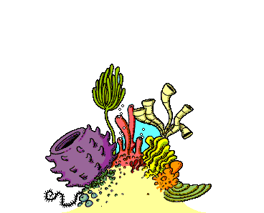



CẢM ƠN CÁC BẠN THẬT NHIỀU.
CÁC BẠN GIỎI QUÁ ĐI

